Slide 8
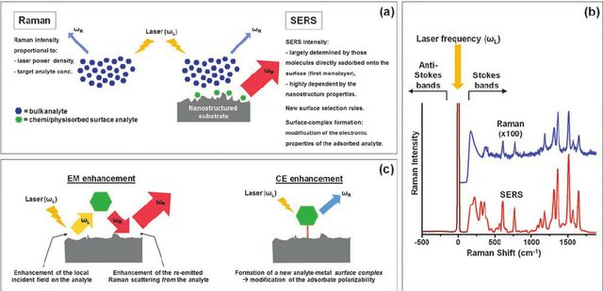
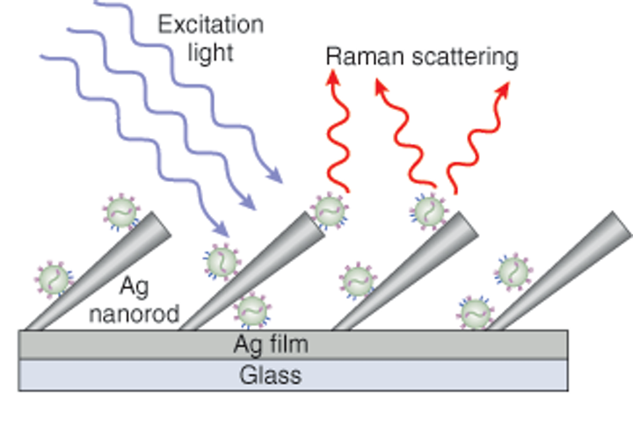

Slide 9
NIR
13000 cm⁻¹ 4000 cm⁻¹

